Slide 1
MEMORIAS
ASOCIATIVAS
RECONOCIMIENTO DE VOCALES EN MINÚSCULAS.
RECONOCIMIENTO DE PATRONES
MEMORIA ALPHA-BETA HETEROASOCIATIVA
PRESENTAN
Lugo Camacho Octavio
González López Emiliano
Jiménez Aguilar Tafnes Lorena
FACILITADORA
Maria Elena Cruz Meza
Ciudad de México a 25 de Junio de 2020

Slide 2
TABLA DE CONTENIDOS
01
02
03
04
OBJETIVOS
MARCO TEÓRICO
DESARROLLO
DEMOSTRACIÓN Y CONCLUSIONES
Se especificará el objetivo del trabajo.
Se sustenta la realización del proyecto.
Describe el proceso, ruido y pruebas.
Muestra del programa.

Slide 3
01
OBJETIVOS
Memoria Alpha-Beta Heteroasociativa

Slide 4
OBJETIVO
Reconocer 5 imágenes de las letras vocales: a, e, i, o y u, en minúsculas.
Probar la robustez de la memoria ante el ruido aditivo, sustractivo o mixto.
i
u
a
o
e

Slide 5
TABLA DE CONTENIDOS
01
02
03
04
OBJETIVOS
MARCO TEÓRICO
DESARROLLO
DEMOSTRACIÓN Y CONCLUSIONES
Se especificará el objetivo del trabajo.
Se sustenta la realización del proyecto.
Describe el proceso, ruido y pruebas.
Muestra del programa.

Slide 6
02
MARCO TEÓRICO
Memoria Alpha-Beta Heteroasociativa

Slide 7
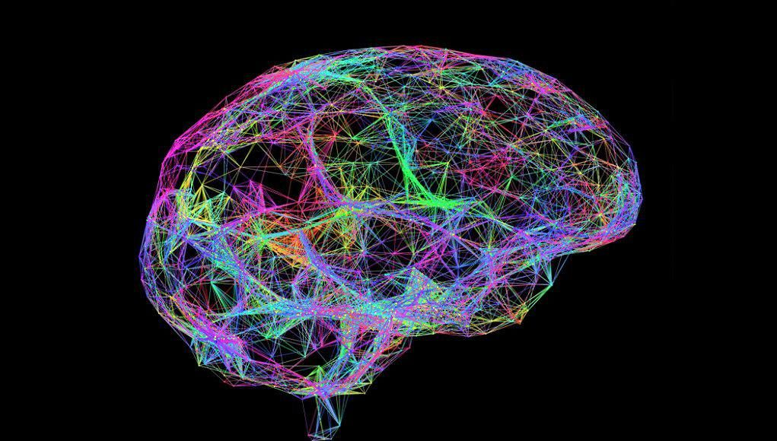
¿QUÉ ES ALPHA-BETA?
Las memorias asociativas son modelos computacionales que permiten relacionar patrones de entrada y salida, y posteriormente recuperar el patrón correspondiente de salida a partir del de entrada, aunque éste haya sido alterado.
Cuenta con:
Capacidad de almacenamiento.
Velocidad.
Tolerancia a patrones alterados.
Se encuentran entre las mejores reportadas en la literatura científica actual.
Fuente: Compendio de imágenes de Google.

Slide 8

ALPHA BETA
Están las más rápidas de las conocidas actualmente, al momento de usarlas con problemas reales, que incluyen cientos o miles de características, todavía se nota la lentitud, ya sea al momento de entrenarlas o de recuperar información de ellas.
Fuente: Compendio de imágenes de Google.
Deben poseer, al menos, características similares a las morfológicas en cuanto a capacidad, eficiencia en respuesta e inmunidad al ruido.

Slide 9


ALPHA BETA (continúa…)
Las herramientas matemáticas del nuevo modelo de memorias asociativas Alfa-Beta incluyen dos operaciones binarias inventadas ex profeso, cuyos operadores fueron bautizados arbitrariamente con las dos primeras grafías del alfabeto griego: Alfa y Beta.
Fuente: Compendio de imágenes de Google.

Slide 10
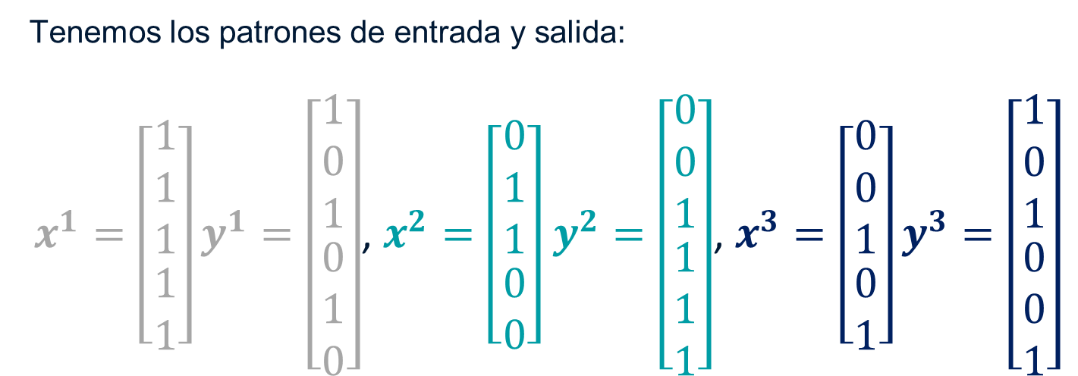
EJEMPLO
PATRONES
Tenemos los patrones de entrada y salida:
$x^{1}=\left[\begin{aligned}\begin{matrix}1 \\ 1 \\ 1\end{matrix} \\ 1 \\ 1\end{aligned}\right]y^{1}=\left[\begin{aligned}\begin{matrix}1 \\ 0 \\ 1\end{matrix} \\ 0 \\ 1 \\ 0\end{aligned}\right]$, $x^{2}=\left[\begin{aligned}\begin{matrix}0 \\ 1 \\ 1\end{matrix} \\ 0 \\ 0\end{aligned}\right]$ $y^{2}=\left[\begin{aligned}\begin{matrix}0 \\ 0 \\ 1\end{matrix} \\ 1 \\ 1 \\ 1\end{aligned}\right]$, $x^{3}=\left[\begin{aligned}\begin{matrix}0 \\ 0 \\ 1\end{matrix} \\ 0 \\ 1\end{aligned}\right]y^{3}=\left[\begin{aligned}\begin{matrix}1 \\ 0 \\ 1\end{matrix} \\ 0 \\ 0 \\ 1\end{aligned}\right]$

Slide 11
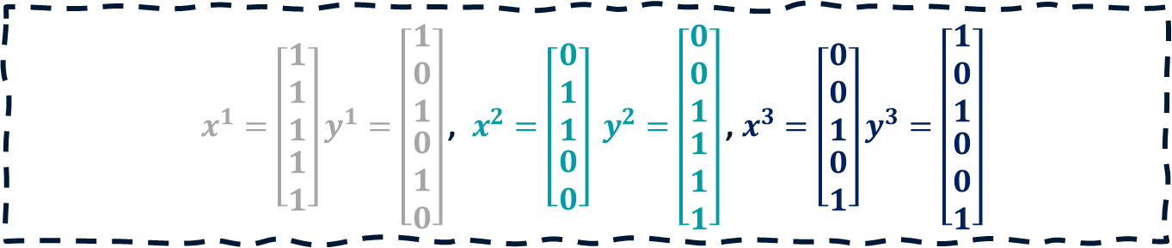
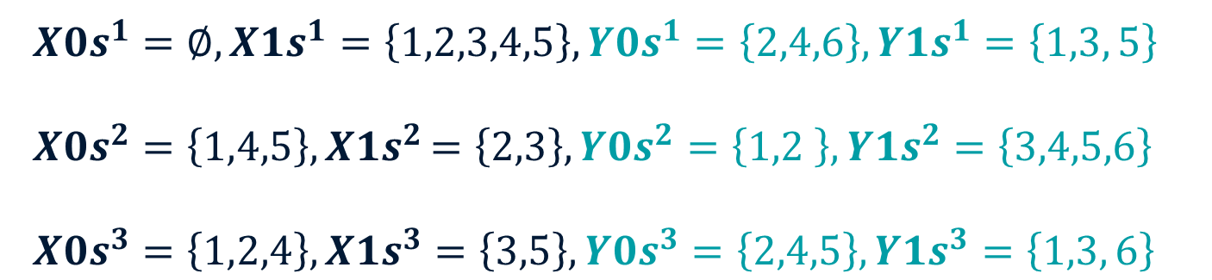
EJEMPLO
Fase de aprendizaje
Paso 1: Obtenemos los conjuntos
$$x^{1}=\left[\begin{aligned}\begin{matrix}1 \\ 1 \\ 1\end{matrix} \\ 1 \\ 1\end{aligned}\right]y^{1}=\left[\begin{aligned}\begin{matrix}1 \\ 0 \\ 1\end{matrix} \\ 0 \\ 1 \\ 0\end{aligned}\right]\text{, } x^{2}=\left[\begin{aligned}\begin{matrix}0 \\ 1 \\ 1\end{matrix} \\ 0 \\ 0\end{aligned}\right] y^{2}=\left[\begin{aligned}\begin{matrix}0 \\ 0 \\ 1\end{matrix} \\ 1 \\ 1 \\ 1\end{aligned}\right]\text{, }x^{3}=\left[\begin{aligned}\begin{matrix}0 \\ 0 \\ 1\end{matrix} \\ 0 \\ 1\end{aligned}\right]y^{3}=\left[\begin{aligned}\begin{matrix}1 \\ 0 \\ 1\end{matrix} \\ 0 \\ 0 \\ 1\end{aligned}\right]$$
$${X0s}^{1}=∅, {X1s}^{1}=\left\{1,2,3,4,5\right\}, {Y0s}^{1}=\left\{2,4,6\right\},{Y1s}^{1}=\left\{1,3, 5\right\}$$
$${X0s}^{2}=\left\{1,4,5\right\}{, X1s}^{2}=\left\{2,3\right\}, {Y0s}^{2}=\left\{1,2 \right\},{Y1s}^{2}=\left\{3,4,5,6\right\}$$
$${X0s}^{3}=\left\{1,2,4\right\}, {X1s}^{3}=\left\{3,5\right\}, {Y0s}^{3}=\left\{2,4,5\right\},{Y1s}^{3}=\left\{1,3, 6\right\}$$

Slide 12
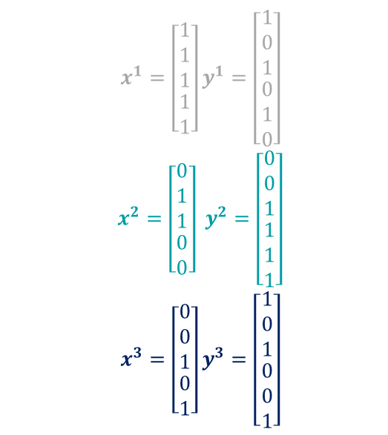

EJEMPLO
Fase de aprendizaje
Paso 1: Obtenemos los conjuntos (continúa…)
$$x^{1}=\left[\begin{aligned}\begin{matrix}1 \\ 1 \\ 1\end{matrix} \\ 1 \\ 1\end{aligned}\right]y^{1}=\left[\begin{aligned}\begin{matrix}1 \\ 0 \\ 1\end{matrix} \\ 0 \\ 1 \\ 0\end{aligned}\right]$$
$$x^{2}=\left[\begin{aligned}\begin{matrix}0 \\ 1 \\ 1\end{matrix} \\ 0 \\ 0\end{aligned}\right] y^{2}=\left[\begin{aligned}\begin{matrix}0 \\ 0 \\ 1\end{matrix} \\ 1 \\ 1 \\ 1\end{aligned}\right]$$
$$x^{3}=\left[\begin{aligned}\begin{matrix}0 \\ 0 \\ 1\end{matrix} \\ 0 \\ 1\end{aligned}\right]y^{3}=\left[\begin{aligned}\begin{matrix}1 \\ 0 \\ 1\end{matrix} \\ 0 \\ 0 \\ 1\end{aligned}\right]$$
$$EX0_{s}=\left[1,1,0,1,1\right]$$
$$EX1_{s}=\left[1,1,1,1,1\right]$$
$$EY0_{s}=\left[1,1,0,1,1,1\right]$$
$$EY1_{s}=\left[1,0,1,1,1,1\right]$$

Slide 13
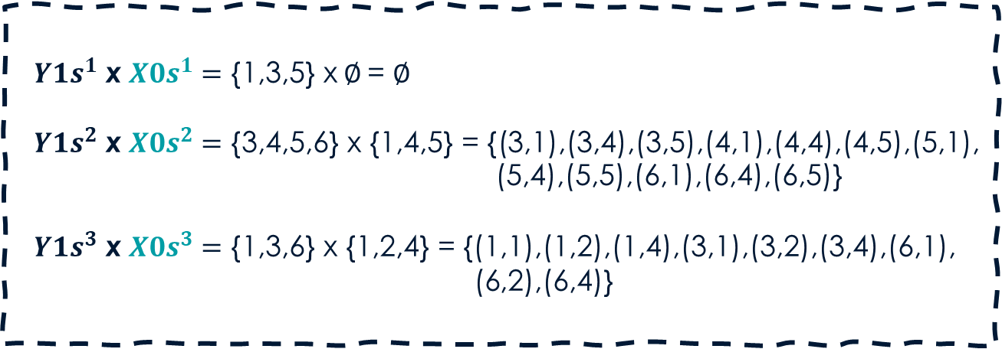
EJEMPLO
Fase de aprendizaje
Paso 2: Obtenemos ${Y1s}^{μ }x {X0s}^{μ }$para cada $μ ∈\{1,2,3…p\}$
${Y1s}^{1} \text{x} {X0s}^{1}=\text{\{1,3,5\} }\text{x} ∅$= $∅$
$${Y1s}^{2} \text{x} {X0s}^{2}=\text{\{}\text{3,4,5,6}\text{\}} \text{x}\text{ \{1,4,5\} = \{(3,1),(3,4),(3,5),(4,1),(4,4),(4,5}\text{),(5,1),}$$
$\text{(}\text{5,4}\text{),(}\text{5,5}\text{),(}\text{6,1}\text{),(}\text{6,4}\text{),(}\text{6,5}\text{)}\text{\}}$
$${Y1s}^{3} \text{x} {X0s}^{3}=\text{\{1,3,}\text{6}\text{\} }\text{x}\text{ \{1,2,4\} = \{(1,1),(1,2),(1,4),(3,1),(3,2),}\text{(3,4),(6,1),}$$
$$\text{(}\text{6,2}\text{),(}\text{6,4}\text{)}\text{\}}$$

Slide 14
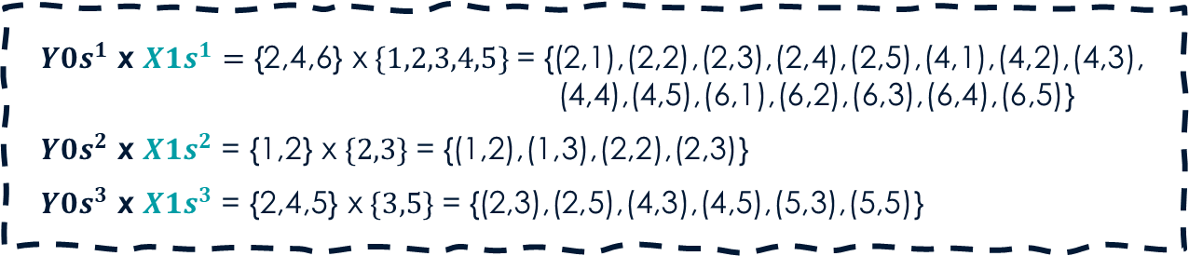
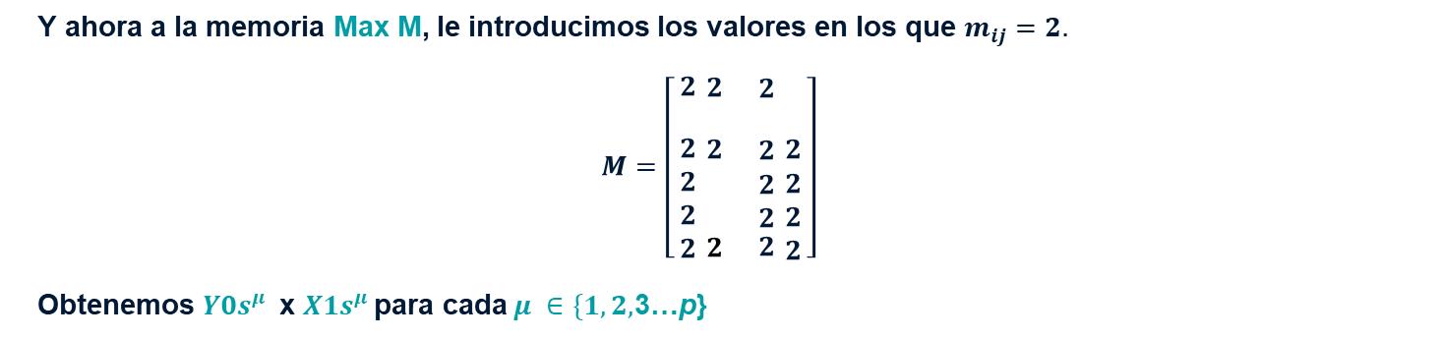
EJEMPLO
Fase de aprendizaje
Paso 2: Obtenemos ${Y1s}^{μ }x {X0s}^{μ }$para cada $μ ∈\{1,2,3…p\}$ (continúa…)
Y ahora a la memoria Max M, le introducimos los valores en los que $m_{ij}=2.$
$$M=\left[\begin{matrix}2 \\ \\ \begin{aligned}2 \\ 2 \\ 2 \\ 2\end{aligned}\end{matrix}\begin{matrix}\begin{aligned}2 \\ \end{aligned} \\ 2 \\ \begin{aligned} \\ \\ 2\end{aligned}\end{matrix}\begin{matrix} \\ \\ \begin{aligned} \\ \\ \\ \end{aligned}\end{matrix}\begin{matrix}\begin{aligned}2 \\ \end{aligned} \\ \begin{aligned}2 \\ 2 \\ 2\end{aligned} \\ 2\end{matrix}\begin{matrix} \\ \\ \begin{aligned}2 \\ 2 \\ 2 \\ 2\end{aligned}\end{matrix}\right]$$
Obtenemos ${Y0s}^{μ }$ x ${X1s}^{μ }$para cada$μ ∈\{1,2,$3…p}
${Y0s}^{1} \text{x} {X1s}^{1}=\text{\{}\text{2,4,6}\text{\} }\text{x} \{1,2,3,4,5\}$= {(2,1),(2,2),(2,3),(2,4),(2,5),(4,1),(4,2),(4,3),
(4,4),(4,5),(6,1),(6,2),(6,3),(6,4),(6,5)}
${Y0s}^{2} \text{x} {X1s}^{2}$ = $\text{\{}\text{1,2}\text{\} }\text{x} \{2,3\}$= {(1,2),(1,3),(2,2),(2,3)}
${Y0s}^{3} \text{x} {X1s}^{3}$ = $\text{\{}\text{2,4,5}\text{\} }\text{x} \{3,5\}$= {(2,3),(2,5),(4,3),(4,5),(5,3),(5,5)}

Slide 15
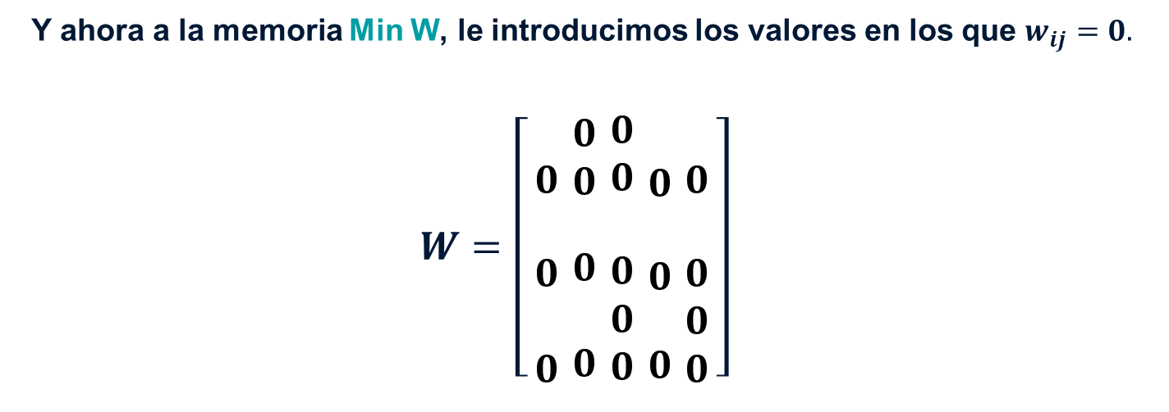
EJEMPLO
Fase de aprendizaje
Paso 2: Obtenemos ${Y1s}^{μ }x {X0s}^{μ }$para cada $μ ∈\{1,2,3…p\}$ (continúa…)
Y ahora a la memoria Min W, le introducimos los valores en los que $w_{ij}=0.$
$$W=\left[\begin{matrix} \\ 0 \\ \begin{aligned} \\ 0 \\ \\ 0\end{aligned}\end{matrix}\begin{matrix}\begin{aligned}0 \\ 0\end{aligned} \\ \\ \begin{aligned}0 \\ \\ 0\end{aligned}\end{matrix}\begin{matrix}0 \\ 0 \\ \begin{aligned} \\ 0 \\ 0 \\ 0\end{aligned}\end{matrix}\begin{matrix}\begin{aligned} \\ 0\end{aligned} \\ \begin{aligned} \\ 0 \\ \end{aligned} \\ 0\end{matrix}\begin{matrix} \\ 0 \\ \begin{aligned} \\ 0 \\ 0 \\ 0\end{aligned}\end{matrix}\right]$$

Slide 16
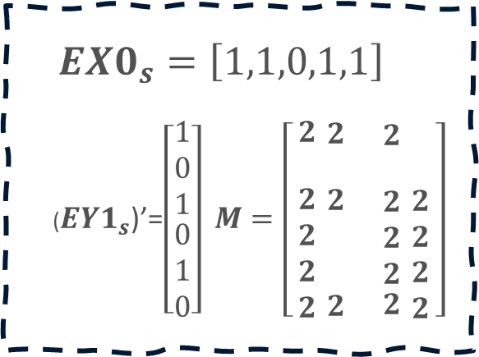
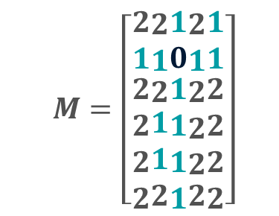
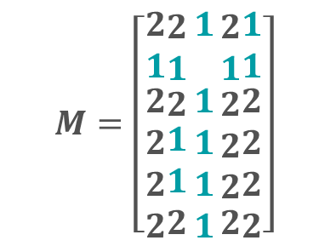
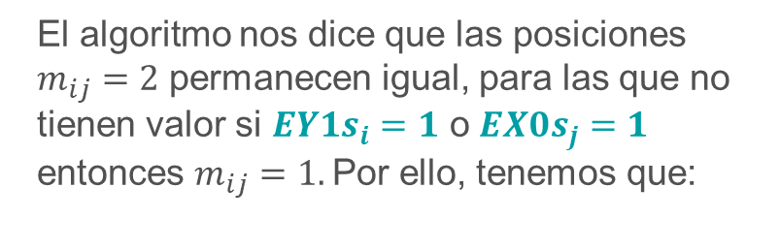
EJEMPLO
Fase de aprendizaje
Paso 3: Ponemos los valores faltantes en la memoria.
$$EX0_{s}=\left[1,1,0,1,1\right]$$
($EY1_{s}$)’=$\left[\begin{aligned}\begin{matrix}1 \\ 0 \\ 1\end{matrix} \\ 0 \\ 1 \\ 0\end{aligned}\right] M=\left[\begin{matrix}2 \\ \\ \begin{aligned}2 \\ 2 \\ 2 \\ 2\end{aligned}\end{matrix}\begin{matrix}\begin{aligned}2 \\ \end{aligned} \\ 2 \\ \begin{aligned} \\ \\ 2\end{aligned}\end{matrix}\begin{matrix} \\ \\ \begin{aligned} \\ \\ \\ \end{aligned}\end{matrix}\begin{matrix}\begin{aligned}2 \\ \end{aligned} \\ \begin{aligned}2 \\ 2 \\ 2\end{aligned} \\ 2\end{matrix}\begin{matrix} \\ \\ \begin{aligned}2 \\ 2 \\ 2 \\ 2\end{aligned}\end{matrix}\right]$
El algoritmo nos dice que las posiciones $m_{ij}=2$ permanecen igual, para las que no tienen valor si $EY{1s}_{i}=1$ o $EX{0s}_{j}=1$ entonces $m_{ij}=1.$Por ello, tenemos que:
$$M=\left[\begin{matrix}2 \\ 1 \\ \begin{aligned}2 \\ 2 \\ 2 \\ 2\end{aligned}\end{matrix}\begin{matrix}\begin{aligned}2 \\ 1\end{aligned} \\ 2 \\ \begin{aligned}1 \\ 1 \\ 2\end{aligned}\end{matrix}\begin{matrix}1 \\ \\ \begin{aligned}1 \\ 1 \\ 1 \\ 1\end{aligned}\end{matrix}\begin{matrix}\begin{aligned}2 \\ 1\end{aligned} \\ \begin{aligned}2 \\ 2 \\ 2\end{aligned} \\ 2\end{matrix}\begin{matrix}1 \\ 1 \\ \begin{aligned}2 \\ 2 \\ 2 \\ 2\end{aligned}\end{matrix}\right]$$
$$M=\left[\begin{matrix}2 \\ 1 \\ \begin{aligned}2 \\ 2 \\ 2 \\ 2\end{aligned}\end{matrix}\begin{matrix}\begin{aligned}2 \\ 1\end{aligned} \\ 2 \\ \begin{aligned}1 \\ 1 \\ 2\end{aligned}\end{matrix}\begin{matrix}1 \\ 0 \\ \begin{aligned}1 \\ 1 \\ 1 \\ 1\end{aligned}\end{matrix}\begin{matrix}\begin{aligned}2 \\ 1\end{aligned} \\ \begin{aligned}2 \\ 2 \\ 2\end{aligned} \\ 2\end{matrix}\begin{matrix}1 \\ 1 \\ \begin{aligned}2 \\ 2 \\ 2 \\ 2\end{aligned}\end{matrix}\right]$$

Slide 17
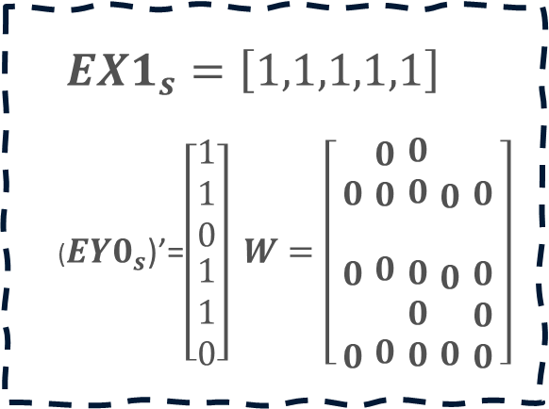
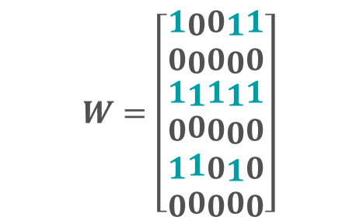
EJEMPLO
Fase de aprendizaje
Paso 3: Ponemos los valores faltantes en la memoria.
$$EX1_{s}=\left[1,1,1,1,1\right]$$
($EY0_{s}$)’=$\left[\begin{aligned}\begin{matrix}1 \\ 1 \\ 0\end{matrix} \\ 1 \\ 1 \\ 0\end{aligned}\right] W=\left[\begin{matrix} \\ 0 \\ \begin{aligned} \\ 0 \\ \\ 0\end{aligned}\end{matrix}\begin{matrix}\begin{aligned}0 \\ 0\end{aligned} \\ \\ \begin{aligned}0 \\ \\ 0\end{aligned}\end{matrix}\begin{matrix}0 \\ 0 \\ \begin{aligned} \\ 0 \\ 0 \\ 0\end{aligned}\end{matrix}\begin{matrix}\begin{aligned} \\ 0\end{aligned} \\ \begin{aligned} \\ 0 \\ \end{aligned} \\ 0\end{matrix}\begin{matrix} \\ 0 \\ \begin{aligned} \\ 0 \\ 0 \\ 0\end{aligned}\end{matrix}\right]$
El algoritmo nos dice que las posiciones $m_{ij}=2$ permanecen igual, para las que no tienen valor si $EY{1s}_{i}=1$ o $EX{0s}_{j}=1$ entonces $m_{ij}=1.$Por ello, tenemos que:
$$W=\left[\begin{matrix}1 \\ 0 \\ \begin{aligned}1 \\ 0 \\ 1 \\ 0\end{aligned}\end{matrix}\begin{matrix}\begin{aligned}0 \\ 0\end{aligned} \\ 1 \\ \begin{aligned}0 \\ 1 \\ 0\end{aligned}\end{matrix}\begin{matrix}0 \\ 0 \\ \begin{aligned}1 \\ 0 \\ 0 \\ 0\end{aligned}\end{matrix}\begin{matrix}\begin{aligned}1 \\ 0\end{aligned} \\ \begin{aligned}1 \\ 0 \\ 1\end{aligned} \\ 0\end{matrix}\begin{matrix}1 \\ 0 \\ \begin{aligned}1 \\ 0 \\ 0 \\ 0\end{aligned}\end{matrix}\right]$$

Slide 18
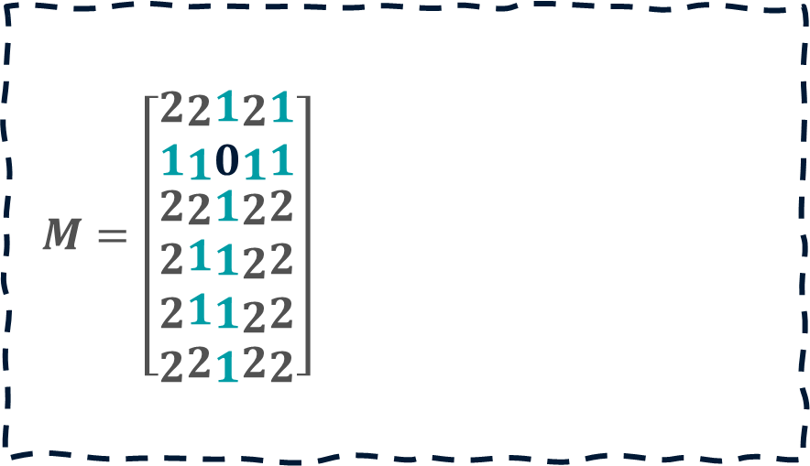

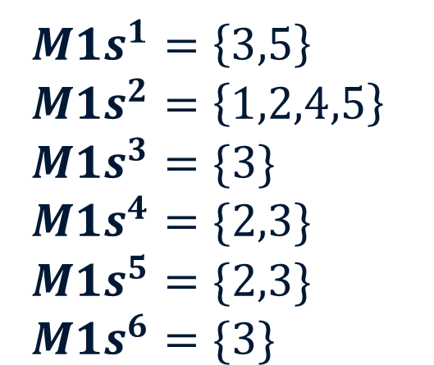
EJEMPLO
EJEMPLO
Fase de recuperación
Memoria Max
Paso 1: De la memoria M, tendremos la transpuesta de $EMOs$
Memoria Max
$M=\left[\begin{matrix}2 \\ 1 \\ \begin{aligned}2 \\ 2 \\ 2 \\ 2\end{aligned}\end{matrix}\begin{matrix}\begin{aligned}2 \\ 1\end{aligned} \\ 2 \\ \begin{aligned}1 \\ 1 \\ 2\end{aligned}\end{matrix}\begin{matrix}1 \\ 0 \\ \begin{aligned}1 \\ 1 \\ 1 \\ 1\end{aligned}\end{matrix}\begin{matrix}\begin{aligned}2 \\ 1\end{aligned} \\ \begin{aligned}2 \\ 2 \\ 2\end{aligned} \\ 2\end{matrix}\begin{matrix}1 \\ 1 \\ \begin{aligned}2 \\ 2 \\ 2 \\ 2\end{aligned}\end{matrix}\right]$
$${M1s}^{1}=\left\{3,5\right\}$$
$${M1s}^{2}=\left\{1,2,4,5\right\}$$
$${M1s}^{3}=\{3\}$$
$${M1s}^{4}=\{2,3\}$$
$${M1s}^{5}=\{2,3\}$$
$${M1s}^{6}=\{3\}$$
$(EMOs)$’= $\left[\begin{aligned}\begin{matrix}0 \\ 1 \\ 0\end{matrix} \\ 0 \\ 0 \\ 0\end{aligned}\right]$

Slide 19
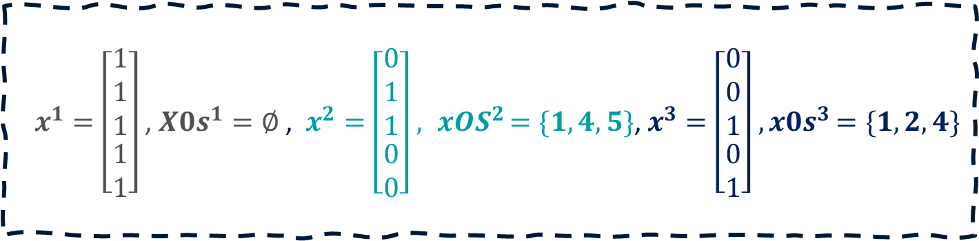
EJEMPLO
Fase de recuperación
Memoria Max
Paso 2: Obtenemos los conjuntos $X0s$ de los patrones de entrada
Memoria Max
$x^{1}=\left[\begin{aligned}\begin{matrix}1 \\ 1 \\ 1\end{matrix} \\ 1 \\ 1\end{aligned}\right]$ , ${X0s}^{1}=∅$, $x^{2}=\left[\begin{aligned}\begin{matrix}0 \\ 1 \\ 1\end{matrix} \\ 0 \\ 0\end{aligned}\right]$ ${, xOS}^{2}=\{1,4,5\}$, $x^{3}=\left[\begin{aligned}\begin{matrix}0 \\ 0 \\ 1\end{matrix} \\ 0 \\ 1\end{aligned}\right]$ ${, x0s}^{3}=\{1,2,4\}$

Slide 20

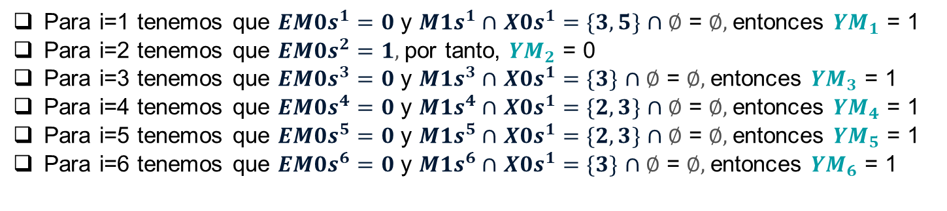
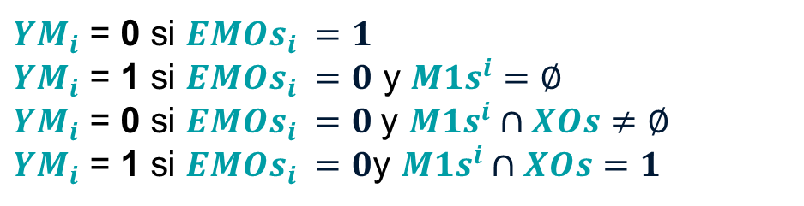
EJEMPLO
Fase de recuperación
Memoria Max
Paso 3: El valor del patrón de salida $YM$ cuando el patrón de entrada X es operado sobre una memoria asociativa Max M.
${YM}_{i}$ = 0 si ${EMOs}_{i} =1$
${YM}_{i}$ = 1 si ${EMOs}_{i} =0$ y ${M1s}^{i}=∅$
${YM}_{i}$ = 0 si ${EMOs}_{i} =0 \text{y} {M1s}^{i}∩XOs≠∅$
${YM}_{i}$ = 1 si ${EMOs}_{i} =0\text{y} {M1s}^{i}∩XOs=1$
Para i=1 tenemos que ${EM0s}^{1}=0$ y ${M1s}^{1}∩$ ${X0s}^{1}=\{3,5\}$ $∩∅$ = $∅,$entonces ${YM}_{1}$ = 1
Para i=2 tenemos que ${EM0s}^{2}=1,$por tanto, ${YM}_{2}$ = 0
Para i=3 tenemos que ${EM0s}^{3}=0$ y ${M1s}^{3}∩$ ${X0s}^{1}=\{3\}$ $∩∅$ = $∅,$entonces ${YM}_{3}$ = 1
Para i=4 tenemos que ${EM0s}^{4}=0$ y ${M1s}^{4}∩$ ${X0s}^{1}=\{2,3\}$ $∩∅$ = $∅,$entonces ${YM}_{4}$ = 1
Para i=5 tenemos que ${EM0s}^{5}=0$ y ${M1s}^{5}∩$ ${X0s}^{1}=\{2,3\}$ $∩∅$ = $∅,$entonces ${YM}_{5}$ = 1
Para i=6 tenemos que ${EM0s}^{6}=0$ y ${M1s}^{6}∩$ ${X0s}^{1}=\{3\}$ $∩∅$ = $∅,$entonces ${YM}_{6}$ = 1

Slide 21

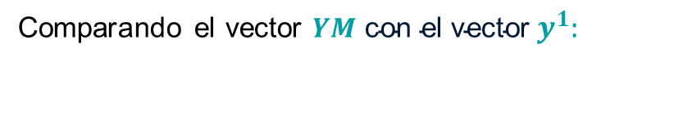
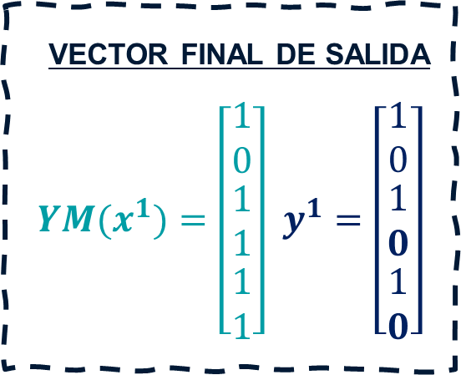
EJEMPLO
Fase de recuperación
Memoria Max
Paso 3: El valor del patrón de salida $YM$ cuando el patrón de entrada X operado sobre Max M. (Continúa…)
VECTOR FINAL DE SALIDA
${YM(x}^{1})=\left[\begin{aligned}\begin{matrix}\begin{aligned}1 \\ 0\end{aligned} \\ 1 \\ 1\end{matrix} \\ 1 \\ 1\end{aligned}\right]$ $y^{1}=\left[\begin{aligned}\begin{matrix}\begin{aligned}1 \\ 0\end{aligned} \\ 1 \\ 0\end{matrix} \\ 1 \\ 0\end{aligned}\right]$
Comparando el vector $YM \text{con} \text{el} \text{vector}{ y}^{1}\text{:}$

Slide 22

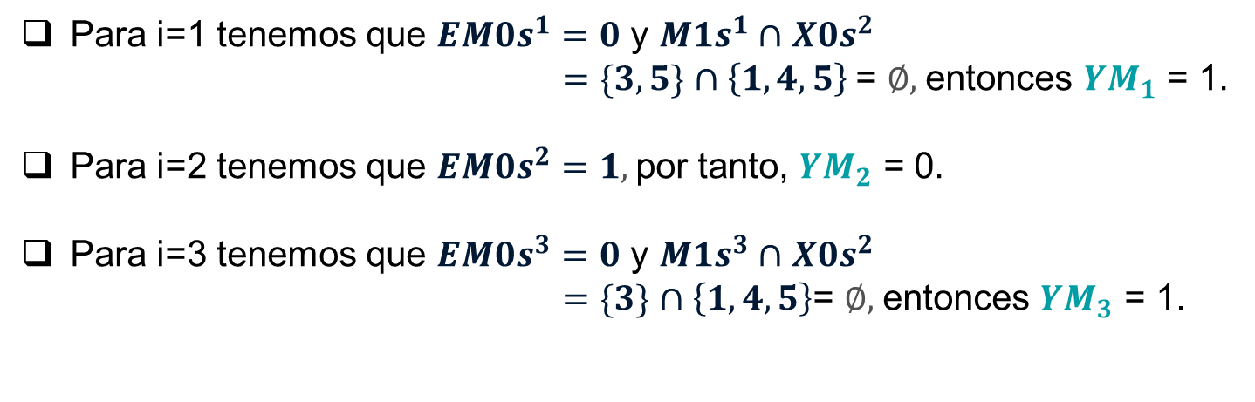
EJEMPLO
Fase de recuperación
Memoria Max
Paso 3: El valor del patrón de salida $YM$ cuando el patrón de entrada X operado sobre Max M. (Continúa…)
.
Ahora recuperaremos el patrón asociado a ${ X}^{2}$
Para i=1 tenemos que ${EM0s}^{1}=0$ y ${M1s}^{1}∩$ ${X0s}^{2}$
$=\{3,5\}$ $∩\left\{1,4,5\right\}$= $∅,$entonces ${YM}_{1}$ = 1.
Para i=2 tenemos que ${EM0s}^{2}=1,$por tanto, ${YM}_{2}$ = 0.
Para i=3 tenemos que ${EM0s}^{3}=0$ y ${M1s}^{3}∩$ ${X0s}^{2}$
$=\{3\}$ $∩\left\{1,4,5\right\}\text{=}$ $∅,$entonces ${YM}_{3}$ = 1.

Slide 23
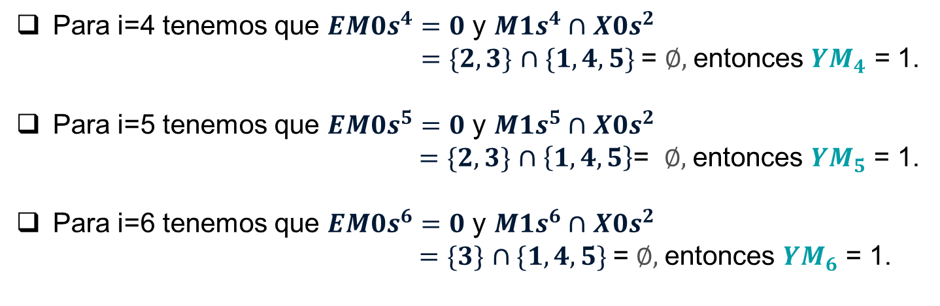
EJEMPLO
Fase de recuperación
Memoria Max
Paso 3: El valor del patrón de salida $YM$ cuando el patrón de entrada X operado sobre Max M. (Continúa…)
.
Ahora recuperaremos el patrón asociado a ${ X}^{2}$
Para i=4 tenemos que ${EM0s}^{4}=0$ y ${M1s}^{4}∩$ ${X0s}^{2}$
$=\{2,3\}$ $∩\{1,4,5\} \text{=}$ $∅,$entonces ${YM}_{4}$ = 1.
Para i=5 tenemos que ${EM0s}^{5}=0$ y ${M1s}^{5}∩$ ${X0s}^{2}$
$=\{2,3\}$ $∩\left\{1,4,5\right\}\text{=}$ $∅,$entonces ${YM}_{5}$ = 1.
Para i=6 tenemos que ${EM0s}^{6}=0$ y ${M1s}^{6}∩$ ${X0s}^{2}$
$=\{3\}$ $∩\{1,4,5\} \text{=}$ $∅,$entonces ${YM}_{6}$ = 1.

Slide 24
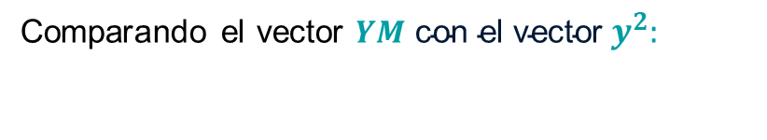
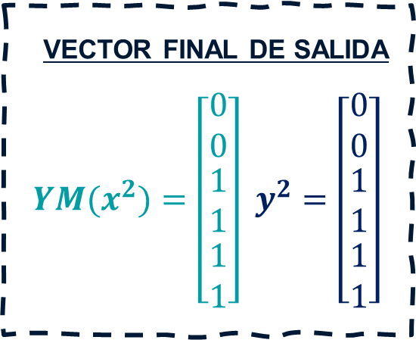
EJEMPLO
Fase de recuperación
Memoria Max
Paso 3: El valor del patrón de salida $YM$ cuando el patrón de entrada X operado sobre Max M. (Continúa…)
VECTOR FINAL DE SALIDA
${YM(x}^{2})=\left[\begin{aligned}\begin{matrix}\begin{aligned}0 \\ 0\end{aligned} \\ 1 \\ 1\end{matrix} \\ 1 \\ 1\end{aligned}\right]$ $y^{2}=\left[\begin{aligned}\begin{matrix}\begin{aligned}0 \\ 0\end{aligned} \\ 1 \\ 1\end{matrix} \\ 1 \\ 1\end{aligned}\right]$
Comparando el vector $YM \text{con} \text{el} \text{vector}{ y}^{2}\text{:}$

Slide 25

EJEMPLO
Fase de recuperación
Memoria Max
Paso 3: El valor del patrón de salida $YM$ cuando el patrón de entrada X operado sobre Max M. (Continúa…)
.
Ahora recuperaremos el patrón asociado a ${ X}^{3}$
Para i=1 tenemos que ${EM0s}^{1}=0$ y ${M1s}^{1}∩$ ${X0s}^{3}$
$=\{3,5\}$ $∩\left\{1,2,4\right\}$= $∅,$entonces ${YM}_{1}$ = 1.
Para i=2 tenemos que ${EM0s}^{2}=1,$por tanto, ${YM}_{2}$ = 0.
Para i=3 tenemos que ${EM0s}^{3}=0$ y ${M1s}^{3}∩$ ${X0s}^{3}$
$=\{3\}$ $∩\left\{1,2,4\right\}\text{=}$ $∅,$entonces ${YM}_{3}$ = 1.

Slide 26
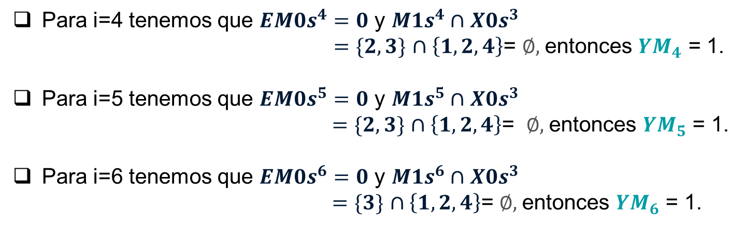
EJEMPLO
Fase de recuperación
Memoria Max
Paso 3: El valor del patrón de salida $YM$ cuando el patrón de entrada X operado sobre Max M. (Continúa…)
.
Ahora recuperaremos el patrón asociado a ${ X}^{2}$
Para i=4 tenemos que ${EM0s}^{4}=0$ y ${M1s}^{4}∩$ ${X0s}^{3}$
$=\{2,3\}$ $∩\left\{1,2,4\right\}\text{=}$ $∅,$entonces ${YM}_{4}$ = 1.
Para i=5 tenemos que ${EM0s}^{5}=0$ y ${M1s}^{5}∩$ ${X0s}^{3}$
$=\{2,3\}$ $∩\left\{1,2,4\right\}\text{=}$ $∅,$entonces ${YM}_{5}$ = 1.
Para i=6 tenemos que ${EM0s}^{6}=0$ y ${M1s}^{6}∩$ ${X0s}^{3}$
$=\{3\}$ $∩\left\{1,2,4\right\}\text{=}$ $∅,$entonces ${YM}_{6}$ = 1.

Slide 27

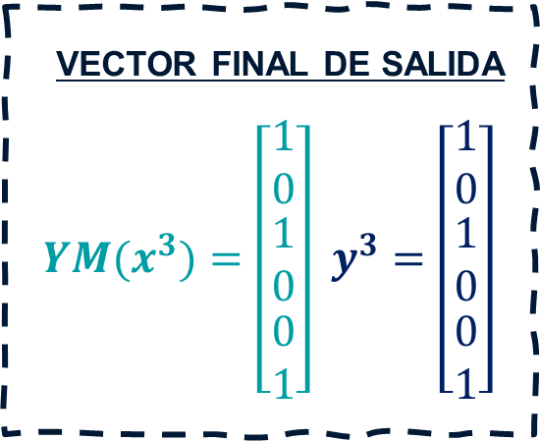
EJEMPLO
Fase de recuperación
Memoria Max
Paso 3: El valor del patrón de salida $YM$ cuando el patrón de entrada X operado sobre Max M. (Continúa…)
VECTOR FINAL DE SALIDA
${YM(x}^{3})=\left[\begin{aligned}\begin{matrix}\begin{aligned}1 \\ 0\end{aligned} \\ 1 \\ 0\end{matrix} \\ 0 \\ 1\end{aligned}\right]$ $y^{3}=\left[\begin{aligned}\begin{matrix}\begin{aligned}1 \\ 0\end{aligned} \\ 1 \\ 0\end{matrix} \\ 0 \\ 1\end{aligned}\right]$
Comparando el vector $YM \text{con} \text{el} \text{vector}{ y}^{3}\text{:}$

Slide 28
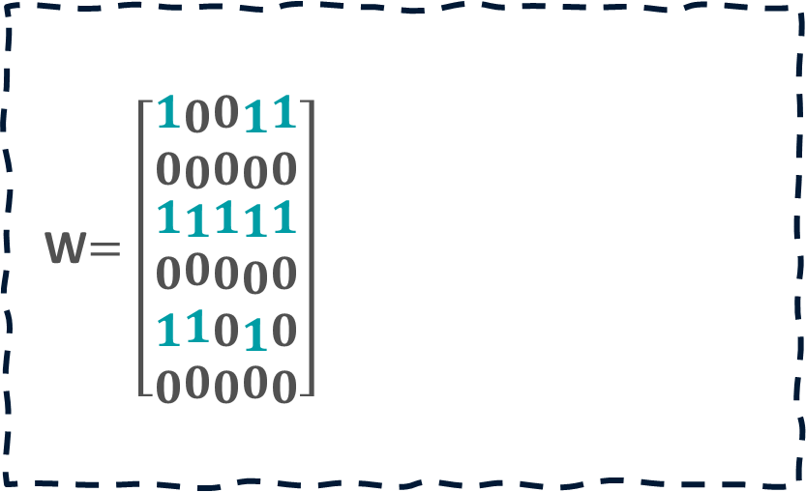

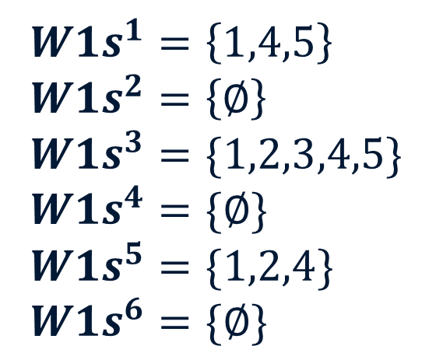
EJEMPLO
EJEMPLO
Fase de recuperación
Memoria Min
Paso 1: De la memoria W, tendremos la transpuesta de $EMOs$
Memoria Max
W$=\left[\begin{matrix}1 \\ 0 \\ \begin{aligned}1 \\ 0 \\ 1 \\ 0\end{aligned}\end{matrix}\begin{matrix}\begin{aligned}0 \\ 0\end{aligned} \\ 1 \\ \begin{aligned}0 \\ 1 \\ 0\end{aligned}\end{matrix}\begin{matrix}0 \\ 0 \\ \begin{aligned}1 \\ 0 \\ 0 \\ 0\end{aligned}\end{matrix}\begin{matrix}\begin{aligned}1 \\ 0\end{aligned} \\ \begin{aligned}1 \\ 0 \\ 1\end{aligned} \\ 0\end{matrix}\begin{matrix}1 \\ 0 \\ \begin{aligned}1 \\ 0 \\ 0 \\ 0\end{aligned}\end{matrix}\right]$
$${W1s}^{1}=\left\{1,4,5\right\}$$
$${W1s}^{2}=\left\{∅\right\}$$
$${W1s}^{3}=\{1,2,3,4,5\}$$
$${W1s}^{4}=\{∅\}$$
$${W1s}^{5}=\{1,2,4\}$$
$${W1s}^{6}=\{∅\}$$
$(EMOs)$’= $\left[\begin{aligned}\begin{matrix}0 \\ 0 \\ 0\end{matrix} \\ 0 \\ 0 \\ 0\end{aligned}\right]$

Slide 29
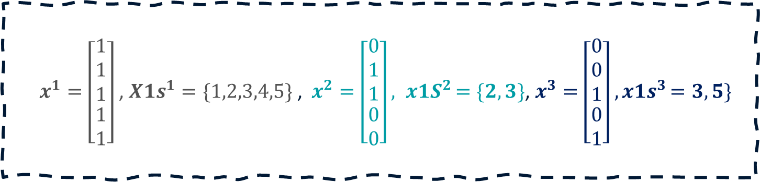
EJEMPLO
Fase de recuperación
Memoria Min
Paso 2: Obtenemos los conjuntos $X1s$ de los patrones de entrada
Memoria Max
$x^{1}=\left[\begin{aligned}\begin{matrix}1 \\ 1 \\ 1\end{matrix} \\ 1 \\ 1\end{aligned}\right]$ , ${X1s}^{1}=\{1,2,3,4,5\}$, $x^{2}=\left[\begin{aligned}\begin{matrix}0 \\ 1 \\ 1\end{matrix} \\ 0 \\ 0\end{aligned}\right]$ ${, x1S}^{2}=\{2,3\}$, $x^{3}=\left[\begin{aligned}\begin{matrix}0 \\ 0 \\ 1\end{matrix} \\ 0 \\ 1\end{aligned}\right]$ ${, x1s}^{3}=3,5\}$

Slide 30

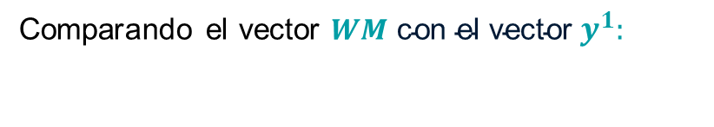
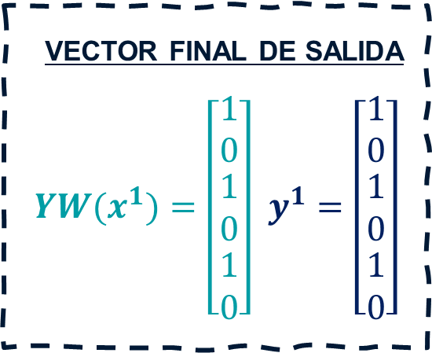
EJEMPLO
Fase de recuperación
Memoria Min
Paso 3: El valor del patrón de salida W$M$ cuando el patrón de entrada X operado sobre Min W. (Continúa…)
VECTOR FINAL DE SALIDA
${YW(x}^{1})=\left[\begin{aligned}\begin{matrix}\begin{aligned}1 \\ 0\end{aligned} \\ 1 \\ 0\end{matrix} \\ 1 \\ 0\end{aligned}\right]$ $y^{1}=\left[\begin{aligned}\begin{matrix}\begin{aligned}1 \\ 0\end{aligned} \\ 1 \\ 0\end{matrix} \\ 1 \\ 0\end{aligned}\right]$
Comparando el vector $WM \text{con} \text{el} \text{vector}{ y}^{1}\text{:}$

Slide 31

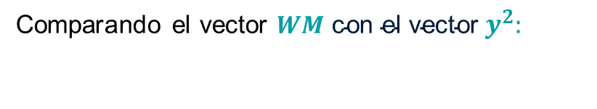
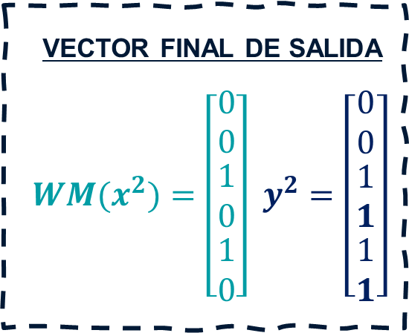
EJEMPLO
Fase de recuperación
Memoria Min
Paso 3: El valor del patrón de salida $WM$ cuando el patrón de entrada X operado sobre Min W. (Continúa…)
VECTOR FINAL DE SALIDA
${WM(x}^{2})=\left[\begin{aligned}\begin{matrix}\begin{aligned}0 \\ 0\end{aligned} \\ 1 \\ 0\end{matrix} \\ 1 \\ 0\end{aligned}\right]$ $y^{2}=\left[\begin{aligned}\begin{matrix}\begin{aligned}0 \\ 0\end{aligned} \\ 1 \\ 1\end{matrix} \\ 1 \\ 1\end{aligned}\right]$
Comparando el vector $WM \text{con} \text{el} \text{vector}{ y}^{2}\text{:}$

Slide 32

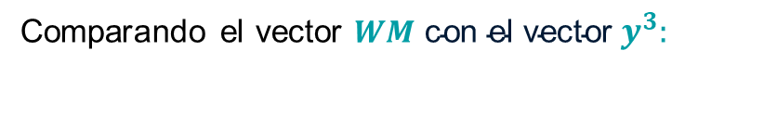
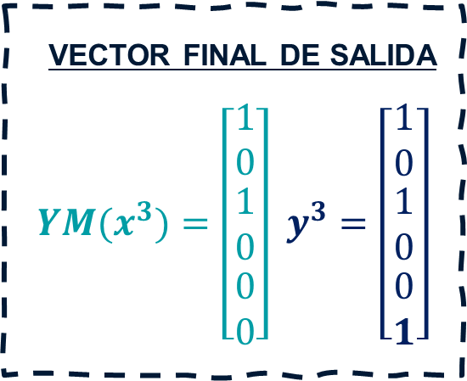
EJEMPLO
Fase de recuperación
Memoria Min
Paso 3: El valor del patrón de salida $WM$ cuando el patrón de entrada X operado sobre Min M. (Continúa…)
VECTOR FINAL DE SALIDA
${YM(x}^{3})=\left[\begin{aligned}\begin{matrix}\begin{aligned}1 \\ 0\end{aligned} \\ 1 \\ 0\end{matrix} \\ 0 \\ 0\end{aligned}\right]$ $y^{3}=\left[\begin{aligned}\begin{matrix}\begin{aligned}1 \\ 0\end{aligned} \\ 1 \\ 0\end{matrix} \\ 0 \\ 1\end{aligned}\right]$
Comparando el vector $WM \text{con} \text{el} \text{vector}{ y}^{3}\text{:}$

Slide 33
TABLA DE CONTENIDOS
01
02
03
04
OBJETIVOS
MARCO TEÓRICO
DESARROLLO
DEMOSTRACIÓN Y CONCLUSIONES
Se especificará el objetivo del trabajo.
Se sustenta la realización del proyecto.
Describe el proceso, ruido y pruebas.
Muestra del programa.

Slide 34
03
DESARROLLO
Memoria Alpha-Beta Heteroasociativa

Slide 35




ALGORITMO DE APRENDIZAJE
VECTORES
$x^{1}=\left[\begin{aligned}\begin{matrix}1 \\ 0 \\ 1\end{matrix} \\ 1 \\ 0\end{aligned}\right]$, $x^{2}=\left[\begin{aligned}\begin{matrix}0 \\ 1 \\ 0\end{matrix} \\ 0 \\ 0\end{aligned}\right]$, $x^{3}=\left[\begin{aligned}\begin{matrix}1 \\ 0 \\ 0\end{matrix} \\ 1 \\ 0\end{aligned}\right]\text{, }x^{4}=\left[\begin{aligned}\begin{matrix}1 \\ 1 \\ 0\end{matrix} \\ 1 \\ 1\end{aligned}\right]$
$y^{1}=\left[\begin{matrix}1 \\ 0 \\ \begin{aligned}0 \\ 0\end{aligned}\end{matrix}\right]$, $y^{2}=\left[\begin{matrix}0 \\ 1 \\ \begin{aligned}0 \\ 0\end{aligned}\end{matrix}\right]$, $y^{3}=\left[\begin{matrix}0 \\ 0 \\ \begin{aligned}1 \\ 0\end{aligned}\end{matrix}\right]\text{,} y^{4}=\left[\begin{matrix}0 \\ 0 \\ \begin{aligned}0 \\ 1\end{aligned}\end{matrix}\right]$
VECTORES
$$x^{1},x^{2},x^{3},x^{4}$$
$$y^{1},y^{2},y^{3},y^{4}$$

Slide 36




VECTORES
ALGORITMO DE APRENDIZAJE (continúa…)
$$\left[\begin{aligned}1 \\ 0 \\ 0 \\ 0\end{aligned}\right]•\left[1 0 1 1 0\right]=\left[\begin{aligned}1 \\ 0 \\ 0 \\ 0\end{aligned} \begin{aligned}2 \\ 1 \\ 1 \\ 1\end{aligned} \begin{aligned}1 \\ 0 \\ 0 \\ 0\end{aligned} \begin{aligned}1 \\ 0 \\ 0 \\ 0\end{aligned} \begin{aligned}2 \\ 1 \\ 1 \\ 1\end{aligned}\right]$$
$$\left[\begin{aligned}0 \\ 1 \\ 0 \\ 0\end{aligned}\right]•\left[0 1 0 0 0\right]=\left[\begin{aligned}1 \\ 2 \\ 1 \\ 1\end{aligned} \begin{aligned}0 \\ 1 \\ 0 \\ 0\end{aligned} \begin{aligned}1 \\ 2 \\ 1 \\ 1\end{aligned} \begin{aligned}1 \\ 2 \\ 1 \\ 1\end{aligned} \begin{aligned}1 \\ 2 \\ 1 \\ 1\end{aligned}\right]$$
VECTORES
$$x^{1} y y^{1}$$
$$x^{2} y y^{2}$$

Slide 37




VECTORES
ALGORITMO DE APRENDIZAJE (continúa…)
$$\left[\begin{aligned}0 \\ 0 \\ 1 \\ 0\end{aligned}\right]•\left[1 0 0 1 0\right]=\left[\begin{aligned}0 \\ 0 \\ 1 \\ 0\end{aligned} \begin{aligned}1 \\ 1 \\ 2 \\ 1\end{aligned} \begin{aligned}1 \\ 1 \\ 2 \\ 1\end{aligned} \begin{aligned}0 \\ 0 \\ 1 \\ 0\end{aligned} \begin{aligned}1 \\ 1 \\ 2 \\ 1\end{aligned}\right]$$
$$\left[\begin{aligned}0 \\ 0 \\ 0 \\ 1\end{aligned}\right]•\left[1 1 0 1 1\right]=\left[\begin{aligned}0 \\ 0 \\ 0 \\ 1\end{aligned} \begin{aligned}0 \\ 0 \\ 0 \\ 1\end{aligned} \begin{aligned}1 \\ 1 \\ 1 \\ 2\end{aligned} \begin{aligned}0 \\ 0 \\ 0 \\ 1\end{aligned} \begin{aligned}0 \\ 0 \\ 0 \\ 1\end{aligned}\right]$$
VECTORES
$$x^{3} y y^{3}$$
$$x^{4} y y^{4}$$

Slide 38

VECTOR
ALGORITMO DE APRENDIZAJE (continúa…)
$$\bigvee{=}\left[\begin{aligned}1 \\ 2 \\ 1 \\ 1\end{aligned} \begin{aligned}2 \\ 1 \\ 2 \\ 1\end{aligned} \begin{aligned}1 \\ 2 \\ 2 \\ 2\end{aligned} \begin{aligned}1 \\ 2 \\ 1 \\ 1\end{aligned} \begin{aligned}2 \\ 2 \\ 2 \\ 1\end{aligned}\right]$$

Slide 39






ALGORITMO DE RECUPERACIÓN
VECTORES
${{∨△}_{β}x}^{4= }{\left[\begin{aligned}1 \\ 2 \\ 1 \\ 1\end{aligned} \begin{aligned}2 \\ 1 \\ 2 \\ 1\end{aligned} \begin{aligned}1 \\ 2 \\ 2 \\ 2\end{aligned} \begin{aligned}1 \\ 2 \\ 1 \\ 1\end{aligned} \begin{aligned}2 \\ 2 \\ 2 \\ 1\end{aligned}\right]△}_{β}\left[\begin{aligned}\begin{matrix}1 \\ 1 \\ 0\end{matrix} \\ 1 \\ 1\end{aligned}\right]$ = $\left[\begin{matrix}0 \\ 1 \\ \begin{aligned}1 \\ 1\end{aligned}\end{matrix}\right]$
$z^{4}=\left[\begin{matrix}0 \\ 1 \\ \begin{aligned}1 \\ 1\end{aligned}\end{matrix}\right]$, S$=\left[\begin{matrix}3 \\ 1 \\ \begin{aligned}2 \\ 4\end{aligned}\end{matrix}\right]$
$$y^{4}=\left[\begin{matrix}0 \\ 0 \\ \begin{aligned}0 \\ 1\end{aligned}\end{matrix}\right]$$
VECTORES
VECTOR
$${{∨△}_{β}x}^{4}$$
$z^{4}$ y $S$
$$y^{4}$$

Slide 40
TABLA DE CONTENIDOS
01
02
03
04
OBJETIVOS
MARCO TEÓRICO
DESARROLLO
DEMOSTRACIÓN Y CONCLUSIONES
Se especificará el objetivo del trabajo.
Se sustenta la realización del proyecto.
Describe el proceso, ruido y pruebas.
Muestra del programa.

Slide 41
04
DEMOSTRACIÓN Y CONCLUSIONES
Memoria Alpha-Beta Heteroasociativa

Slide 42

REQUERIMIENTOS
S.O Windows 7/8/1 o S.O basados en Linux, MacOS.
Memoria RAM mínima de 2gb.
Espacio en Disco de 100 Mb mínimo.
Compilador C++.
Fuente: Compendio de imágenes de Google.

Slide 43
DEMOSTRACIÓN
CONCLUSIONES
La memoria Alpha Beta max no soporta el ruido aditivo en lo más mínimo según nuestras pruebas. En cambio, contra el ruido sustractivo es una memoria muy robusta ya que sigue clasificando aun con altos índices de ruido.

Slide 44
REFERENCIAS
[1]"Memorias asociativas Alfa-Beta simplificadas", Repositorio IPN, 2007. [Online]. Available: https://www.dropbox.com/sh/qink7npf58hn44m/AAC1Cbnh8_BYd_K1WNXjXToka?dl=0&preview=MemoriaAlpha-Beta.pdf. [Accessed: 22- Jun- 2020].
[2]E. Catalan Salgado, Memorias asociativas alfa-beta simplificadas, 1st ed. Ciudad de México: Cornelio Yañez Márquez, 2007.

